Slide 1
PCコンポーネント熟知（CPU）
システム・テクノロジー・センター
鍋田 広太

Slide 2
目次
CPUとは？
CPUの基本用語説明
CPUの歴史
CPUの進化・変遷
CPUの制御方法

Slide 3
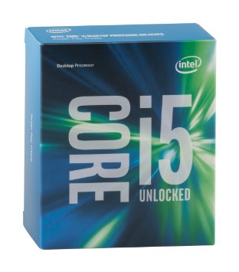
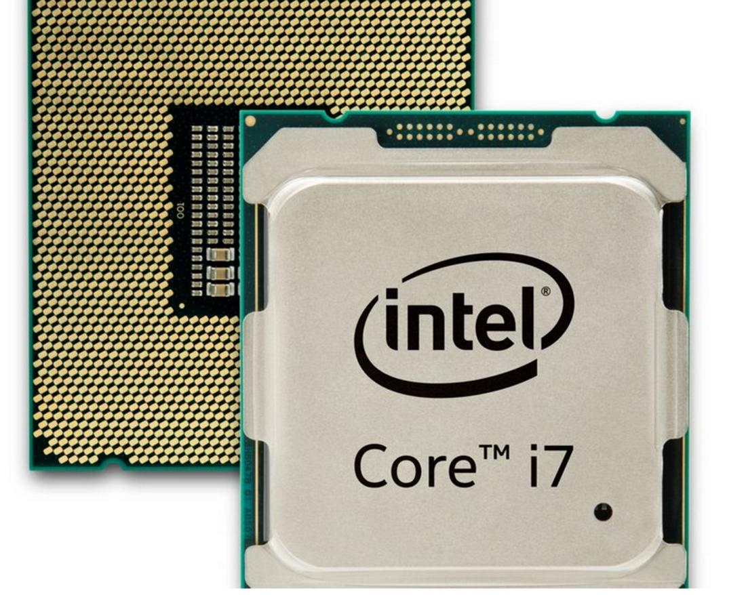
CPUとは？
「Central Processing Unit」の略で、「中央処理装置」という意味。
コンピュータ内の各機器からデータを受け取り、 「制御・演算」を行う コンピューターの中枢を担うデバイスである。
人間の体に例えると「頭脳」のようなもの。

Slide 4
CPUって実際何をしている？
CPUには 数十億ともいわれる半導体素子が集積しています。
この構造を集積回路、またはLSIといいます。
CPUが実際にやっていることを簡単にまとめると以下の通り
・コンピュータ内の各機器とつながっていて、それらを制御する。
・メモリー上のデータを読み書きする。
集積回路って何？ 多数の微細な電子素子を一つの基板の上で連結させた、 高度の機能を持つ電子部品の一つ。
LSIとは？ 集積回路のうち、素子の集積度が1000個～10万個のもの。

Slide 5
CPUの 基本用語説明

Slide 6
電子回路
回路素子と呼ばれる個々の構成部品が、電気を通す導線によって、 一定の機能を持つように構成された回路である 大きく分けるとアナログ回路とデジタル回路に分類される。 CPUもデジタル回路を構成する部品の一つ。
アナログ回路 | 入力に対して連続的な動作をする電子回路。 光信号などのアナログ信号を、 デジタル回路で認識できるように１と０の信号に 変換するのもアナログ回路の務め。
デジタル回路 | 1と0の論理代数に従って動作するように構成された電子回路 ノイズに強いためこわれにくく、 コンピュータによる処理が容易。

Slide 7
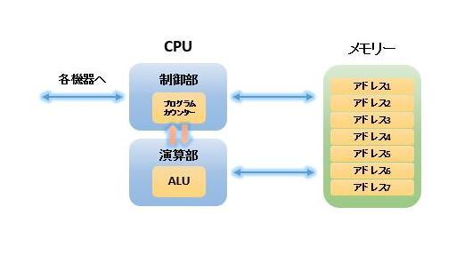
演算装置
コンピュータの構成要素の一つで、論理演算や四則演算などの演算を行う 装置のこと。 算術論理演算装置(ＡＬＵ：Arithmetic and Logic Unit)とも呼ばれる。 演算装置は、主記憶装置からデータを取り込んで、 演算命令を制御装置から受けとり、演算を行って、 演算結果を 主記憶装置へ返す役割を持つ。
CPUの制御部にある 「プログラムカウンター」とは 次に実行するべき命令が格納されている、メモリーの場所を 保存しているもの。

Slide 8
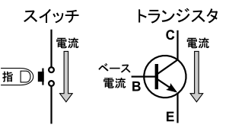
トランジスター
増幅、またはスイッチ動作をさせる半導体素子。 CPUの中には小さなトランジスタが1億個以上入っている。
エミッタ（Emitter）・ コレクタ（Collector）・ ベース（Base） トランジスタには上記の3端子が付いていて、ベースに流す電流によって、 エミッタ・コレクタ間の電流を操作できるようになった。
何がすごいの？ トランジスタが登場するまで、入力に相当するものは「人間の手」のみだった。 トランジスタの登場により、入力と出力の両方を電気的に行うことが可能に。 すなわち、トランジスターが登場して初めて、「自動化」の実現が可能に なったわけである。
引用：http://www.maroon.dti.ne.jp/koten-kairo/works/transistor/Section1/intro2.html

Slide 9
CPUの歴史

Slide 10
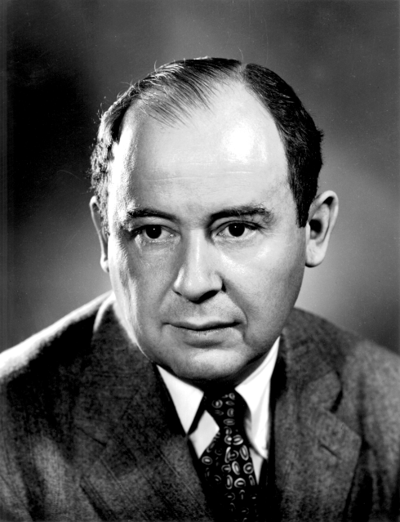
EDVAC
ジョン・フォン・ノイマン
EDVACとは？ 現在のディジタルコンピュータの基本となる「 ENIAC 」が 1946年に開発された。 後継機として1950年に作られたコンピュータがEDVACである。 プログラム内蔵方式が初めて取り入れられたコンピュータである。
プログラム内蔵方式とは？ プログラムをデータとして記憶装置に格納し、これを順番に読み込んで 実行する、コンピュータ・アーキテクチャの一つ。 ジョン・フォン・ノイマンが初めて公にし、それ以降、 プログラム内蔵方式を採用したコンピュータを 「ノイマン型コンピュータ」と呼ぶようになった。
実は、EDVACの開発にノイマンも参加していた。 （軍事目的で開発されたにも関わらず、公にしたことが問題になったらしい...）

Slide 11
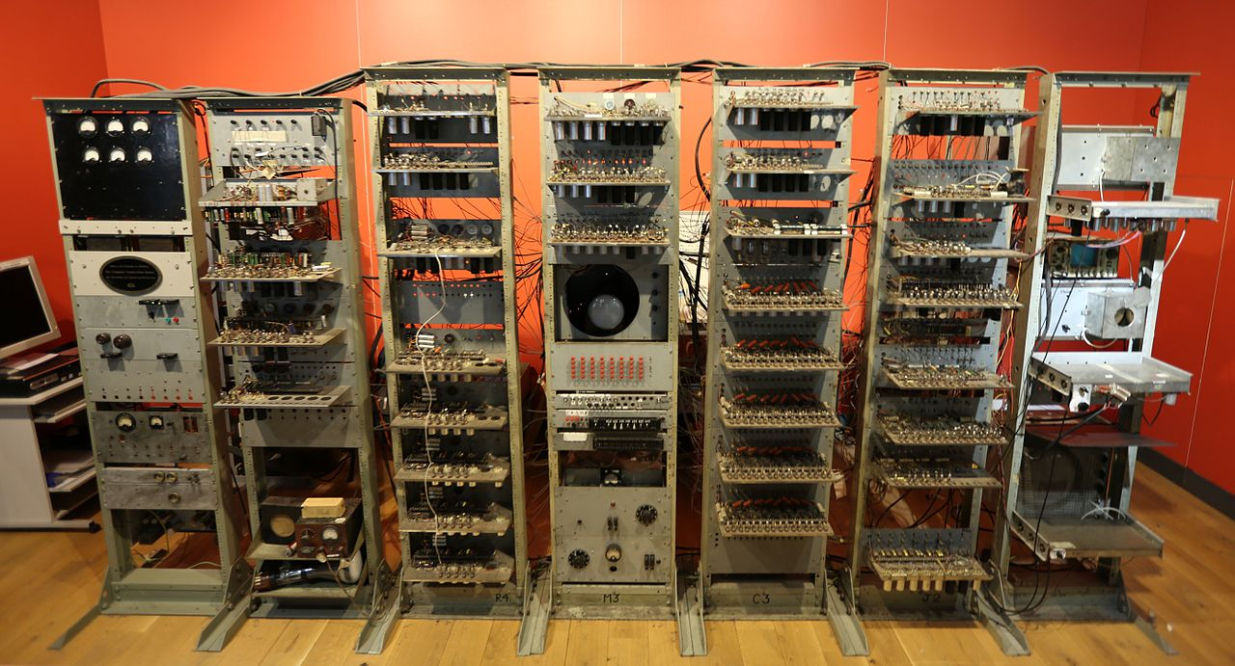
SSEM
Manchester Small-Scale Experimental Machine (マンチェスター・スモールスケール・イクスペリメンタル・マシーン） または、「 SSEM 」と呼ぶ。 マンチェスター大学の ウィリアムス と キルバーン によって作られた 世界初のプログラム内蔵式コンピュータ。 1948年6月21日、 プログラムの実行に成功した。 現代の電子式コンピュータにある基本要素は全て備えており、 実働する世界初のコンピュータといえる。

Slide 12
ちょっと待って...
EDVACはプログラム内蔵方式が初めて取り入れられたコンピュータである
EDVACより先に「 EDSAC 」が稼働に成功している。
SSEMは世界初のプログラム内蔵式コンピュータである。 「世界初のプログラム内蔵方式コンピューター」が複数ある。 矛盾していますね... これらの登場もほとんど同時期のようです。
名称 | 稼働開始 | 特徴
EDVAC | 1950年 | 発想の面では世界初
EDSAC | 1949年5月 | 稼働はEDVACより先
SSEM | 1948年6月 | 稼働は世界初だが、 メモリが少なく、実用的でない。

Slide 13
ちょっと待って...
結局、世界初ってどれなのか
世界初のコンピューターは？ 「 ENIAC 」(エニアック)
現在のディジタルコンピュータの基本となった。
一般的にもこれが最初のコンピュータであると信じられている。
世界初のノイマン型コンピュータは？ 「 EDSAC 」(エドサック)
SSEMは開発者自身も、コンピュータというより、 提案したメモリのだったと明言している模様。
実用的である。という面から、 EDSACが世界初のノイマン型コンピュータであるといわれている。
EDVACはプログラム内蔵方式が初めて取り入れられたコンピュータである
EDVACより先に「 EDSAC 」が稼働に成功している。
SSEMは世界初のプログラム内蔵式コンピュータである。 「世界初のプログラム内蔵方式コンピューター」が複数ある。 矛盾していますね... これらの登場もほとんど同時期のようです。 歴史の闇が垣間見えますね... いろいろ調べましたが、 各所で「世界初」が異なります。
名称 | 稼働開始 | 特徴
EDVAC | 1950年 | 発想の面では世界初
EDSAC | 1949年5月 | 稼働はEDVACより先
SSEM | 1948年6月 | 稼働は世界初だが、 メモリが少なく、実用的でない。

Slide 14
CPUの進化・変遷

Slide 15
集積回路の変遷
集積回路は一つの基盤の上に多数の電子素子が集積した回路である。 この回路一つ当たりに組み込まれた素子の数を集積度という。
時代とともに集積度と性能は向上してきていて、 1970年代には、1つの回路に1000個～10万個の素子が集積され、 1980年代には、1つの回路に10万個～1000万個のレベルとなり、 今日では、10億個以上の素子が集積されている集積回路も存在する。
集積回路の名称 集積回路はその集積度によって名称が異なる。 技術の進歩によって、 現在では「LSI」という名称以外はほとんど使われなくなっている。
名称 | 日本語 | 集積する素子数
SSI | 小規模集積回路 | 100個未満
LSI | 大規模集積回路 | 1000個～10万個

Slide 16
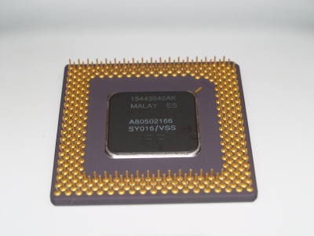
マイクロプロセッサ
現在では、「CPU」と「マイクロプロセッサ」は同じものと捉えられている。
昔は？ 当初、複数の回路基板が連携して処理を行っていたものをCPUと呼んでいたが、 このCPUを1個の回路に集積した部品が登場した。 この部品のことをマイクロプロセッサと呼ぶようになる。
現在では、複数の回路基板が連携して処理するようなCPUは存在しないため、 「CPU」と「マイクロプロセッサ」は同義とされていることが多い。
現在は家電製品や工業機器の制御にも使用されている。
Notes:
CPUは複数の回路が連携している状態を指すため、論理的な呼び方、
マイクロプロセッサはCPUの役割を集積した部品(ICチップ)を指すため、物理的な呼び方として区別できるが、
ほぼCPUで伝わる。プロセッサーという呼び方もある。
ICチップをマイクロプロセッサーと呼ぶ人もいるかもしれませんが、
おおよそ、CPUとマイクロプロセッサは同義であるといえるでしょう。

Slide 17
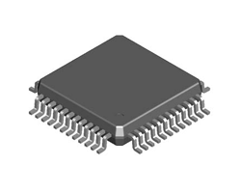
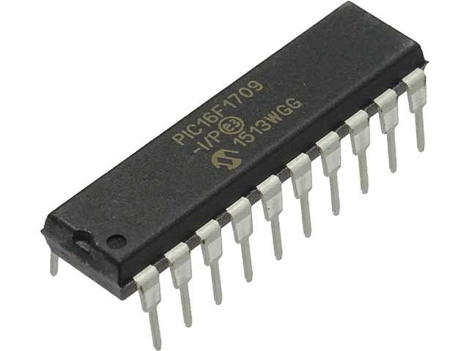
マイクロコントローラ
1970年代中頃のCPUは、集積度がまだ高くなく、 メモリや、入力ポートなどは別のパッケージのものを利用し、 システムを構築していた。
1980年代頃から、CPU周辺の機能を一つの集積回路にまとめた、 「マイクロコントローラ」と呼ばれる製品が登場した。 顧客のニーズに応え、特定の専用回路をマイコンに付加することで、 汎用性は落ちるが、用途に対して、最適な能力を発揮。

Slide 18
System on a Chip
ある装置やシステムの動作に必要な機能のすべてを、1つの半導体チップ(IC)に集積する方式。 1980年に登場したマイクロコントローラ以降、集積回路が進化し、 いつしかSystem on a Chip(SoC)と呼ばれるようになった。
SoC使用時と単機能の集積回路を複数組み合わせた場合の比較 その反面、小型化を図りながら、回路規模は大型にするため、 メーカーの開発期間・コストの増大などのデメリットも存在する。
占有面積の削減 | 複数の回路を組み合わせるよりも小型化が可能
高速化 | 複数回路同士をつなぐバスが必要なくなるため、 遅延が少なくなる。
低消費電力 | バスなどの、部品点数が削減されるため。
コスト低減 | 小さい基盤で作成できるようになるなど。

Slide 19
マルチコア
「 コア 」とは？ CPUの中核を成すもの。これが実際に処理を行っている。
元々、CPUの中にコアは一つしか存在しないのが普通だった。 しかし、複数の処理を一つのコアが処理するよりも、 複数の処理を複数のコアが処理したほうが、処理速度が向上するため、 CPUに複数のコアが搭載されるようになった。 このように複数のコアが搭載されることを「 マルチコア 」という。
2006年頃 | 2つのコアが搭載されたCPUが登場。「デュアルコア」という。
2007年以降 | 4つのコアが搭載されたCPUが登場。「クアッドコア」という。

Slide 20
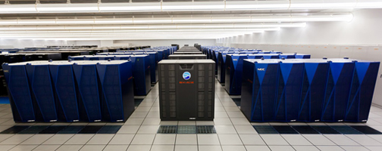
ベクトル計算機
スーパーコンピューターに搭載されるような演算装置。 ベクトル演算を行えるコンピュータのこと。
スーパーコンピューター スカラー型とベクトル型の2種類に分けられる。 この2つは簡単にいえば下記のようなもの。 ベクトル型は専用的で、開発コストが高く、採用例も低いため、 あまり使用されていない。
スカラー型 | 汎用性に優れる代わりに、ベクトル型よりも速度が落ちる。
ベクトル型 | 気象予測などの科学技術演算で多用され、圧倒的に速いが、汎用的でない。
NECのベクトル型スーパーコンピューター
SX-ACE

Slide 21
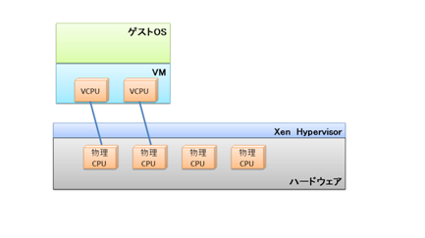
vCPU（Virtual CPUs)
ハイパーバイザー コンピュータを仮想化し、 複数の異なるOSを並列に実行できるようにするソフトウェア。
vCPU（Virtual CPUs) コンピュータで実際に稼働している物理的なCPUの処理能力を分割し、 仮想マシン(VM)のCPUとして構成したもの。
VCPUが2つ割り当てられた仮想マシンがある場合、 ハイパーバイザーが物理CPU2つ分を仮想マシンに割り当てて、使用させる。 ハイパーバイザは物理CPUをvCPUに割り当てる役割を持つソフトウェアである。
引用：http://gowatana.blogspot.jp/2012/12/vcpu.html
Notes:
ハイパーバイザ製品上で稼働する仮想マシンに割り当てられる、物理的ではない仮想のCPUのこと。 1つのコンピュータで複数のOSを並列稼働させるときに用いる。(仮想マシン)

Slide 22
CPUの制御方法

Slide 23
ISA（命令セットアーキテクチャ）
命令セット あるCPU(マイクロプロセッサ)が使用できる命令の集合(一覧)のこと。
ISA（命令セットアーキテクチャ） 命令セットや、レジスタの数や種類、メモリ領域の指定の仕方などの実装方法 を定めたもの。 ※アーキテクチャ：コンピュータやソフトウェア、システムなどの 基本設計や設計思想などを指す。
instruction cycle（命令サイクル） プログラムは命令の実行手順が記述されたもので、 命令の実行は、命令取り出し段階と命令実行段階の２つの動作を繰り返す。 この過程を命令サイクル（ instruction cycle ）という。

Slide 24
CPUの命令サイクル
CPUの最も基本的な命令実行過程は次の4つに分類される。 CPUはこの4工程を何度も繰り返している。 基本的な流れはこの4つの工程が終了してから、次の命令へ移る 逐次制御方式が基本だが、 現在のCPUは、命令1のフェッチが完了し、デコードの処理を始めたら、 並列実行で、命令2のフェッチを開始する... といったように命令を並列処理する先行制御方式が多く採用されている。
フェッチ | 命令コードをメモリから読み込む
デコード | 読み込んだ命令コードを解析し、実行の準備を行う
エクセキュート（実行） | CPU内部の演算ユニットで命令を実行する
ライトバック | 実行結果をレジスタやメモリに書き込む

Slide 25

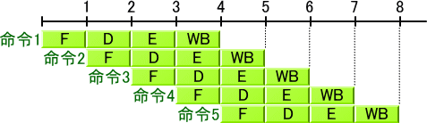
CPUの命令サイクル
逐次制御方式
先行制御方式 上記の図のように、 同じ時間でも逐次制御方式は2つの命令を実行したのに対し、 先行制御方式では5つの命令を実行できる。
F | フェッチ
D | デコード
E | エクセキュート（実行）
WB | ライトバック
引用(画像) : http://www.way-on.com.tw/PCbasal/kiso/cpu4.htm

Slide 26
ステータスレジスタ
レジスタ 演算や実行状態の保持に用いる記憶素子。 動作が極めて高速だが容量が小さい。
ステータスレジスタ 演算や処理の結果によりその内容の一部が変更されるもの。 例えば、加算演算を実行した結果が大きすぎてレジスタに収まらない場合に ステータスレジスタの1ビット目が1になるといった使われ方。 条件分岐命令などがこの内容を読み取って動作に反映させる。

Slide 27
CPUの制御方法
まとめ
命令セット
命令サイクル
ISA(命令セットアーキテクチャ)
フェッチや、デコードなどの命令一つ一つを指す
フェッチ ～ ライトバックまでの命令実行手順のこと
命令セットはもちろん、レジスタの数や種類など、 コンピュータを構築するための実装方法を定めたもの

